Slide 1



Slide 2

2장. 프로그램의 기본 구성

Slide 3
2-1"Hello, World!" 들여다 보기
/* Hello.c */
#include <stdio.h>
int main(void)
{
printf("Hello, World! \n");
return 0;
}

Slide 4
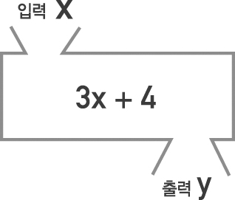
2-1"Hello, World!" 들여다 보기
함수에 대한 이해
  적절한 입력과 그에 따른 출력이 존재 하는 것을 가리켜 함수라 한다.
  C 언어의 기본 단위는 함수이다.
그림 2-1

Slide 5
2-1"Hello, World!" 들여다 보기
함수 호출과 인자 전달
  인자 전달 : 입력 x를 전달하는 행위
  함수 호출 : 인자를 전달하면서 함수의 실행을 요구하는 행위
C 언어의 함수 특성
  입력과 출력 존재
  순차적으로 실행
  함수의 기능을 정의하는 몸체 부분 존재

Slide 6
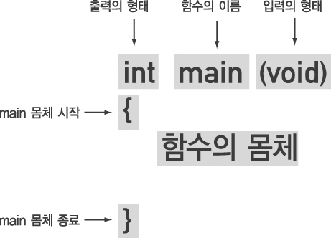
2-1"Hello, World!" 들여다 보기
예제 Hello.c에서의 함수
그림 2-3

Slide 7
2-1"Hello, World!" 들여다 보기
세미콜론이 필요한 문장
  연산을 수행하는 문장 : 시간의 흐름에 따라서 컴퓨터에게 "이러 이러한 일을 해라"라고 명령을 하는 문장
표준 라이브러리에 대한 이해
  이미 표준화 해서 만들어 놓은 함수들의 집합을
  가리켜 표준 라이브러리라 한다.
  헤더 파일을 포함해야 사용이 가능하다.

Slide 8
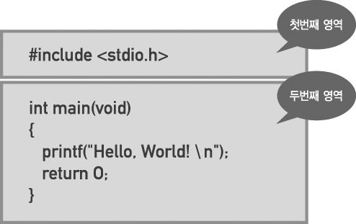
2-1"Hello, World!" 들여다 보기
헤더 파일의 이해
  stdio.h 라는 이름의 헤더 파일
  헤더 파일의 포함을 알리는 선언은 제일 먼저 등장해야 한다.
그림 2-4

Slide 9
2-1"Hello, World!" 들여다 보기
return의 의미
  함수를 종료(빠져 나온다).
  함수를 호출한 영역으로 값을 반환
return의 특징
  return은 함수 내에서 존재 하지 않을 수도 있다.
  둘 이상의 return문이 존재하는 것도 가능

Slide 10
2-2 주석에 대한 이해
주석이란?
  프로그래머에게 메모(memo)의 기능을 부여
  컴파일러는 주석을 없는 것으로 간주
  주석을 삽입 함으로 인해 프로그램의 가독성 증가
  선택이 아닌 필수!

Slide 11
2-2 주석에 대한 이해
주석의 두 가지 형태
  여러 줄에 걸친 주석 처리
  단일 행 주석 처리
/* 한 줄 짜리 주석 */
/*
여러 줄에
걸친 주석
*/
// 주석 하나.
// 주석 둘.
// 주석 셋.

Slide 12
2-2 주석에 대한 이해
주석의 예
#include <stdio.h> // stdio.h 헤더 파일 포함
int main(void) // main 함수의 시작
{
/*
printf 함수는 모니터로 출력을 하는 경우에 쓴다.
인자로 문자열을 전달하면 문자열을 출력한다.
*/
printf("Hello World! \n"); //모니터로 문자열 출력
return 0; // 0을 반환한다.
} // main 함수의 끝

Slide 13
2-2 주석에 대한 이해
주석 처리에 있어서의 주의점
  주석을 나타내는 기호는 중복될 수 없다.
  단, 단일 행 주석은 중복 가능하다.
/* 주석의 시작, 여러 행에 걸쳐서
/* 단일 행 주석 처리 */
*/
/* 주석의 시작, 여러 행에 걸쳐서
// 단일 행 주석 처리
*/

Slide 14
2-3 printf 함수의 기본적 이해
printf 함수 사용의 예 1
/* printf1.c */
#include <stdio.h>
int main(void)
{
printf("Hello Everybody \n");
printf("%d \n", 1234);
printf("%d %d \n", 10, 20);
return 0;
}

Slide 15
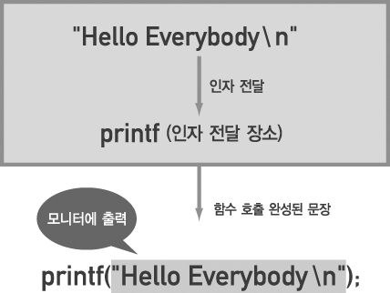
2-3 printf 함수의 기본적 이해
printf 함수 호출의 이해 1
printf("Hello Everybody \n");
그림 2-5

Slide 16
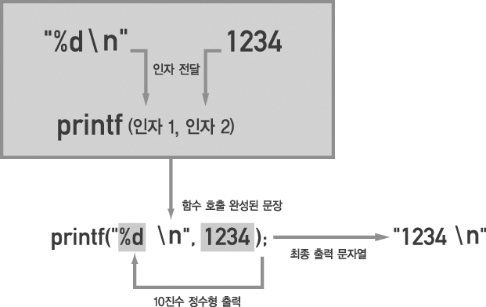
2-3 printf 함수의 기본적 이해
printf 함수 호출의 이해 2 : 서식 문자
  서식 문자(Conversion specifier)란 출력 대상의 출력 형태를 지정하기 위한 문자
printf("%d \n", 1234);
그림 2-6

Slide 17
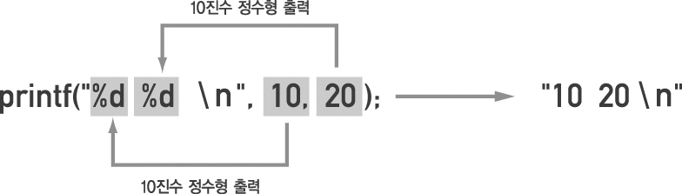
2-3 printf 함수의 기본적 이해
printf 함수 호출의 이해 3
printf("%d %d \n", 10, 20);
그림 2-7

Slide 18
2-3 printf 함수의 기본적 이해
printf 함수 사용의 예 2
/* printf2.c */
#include <stdio.h>
int main(void)
{
printf("My age : %d \n", 20);
printf("%d is my point \n", 100);
printf("Good \nmorning \neverybody\n");
return 0;
}

Slide 19
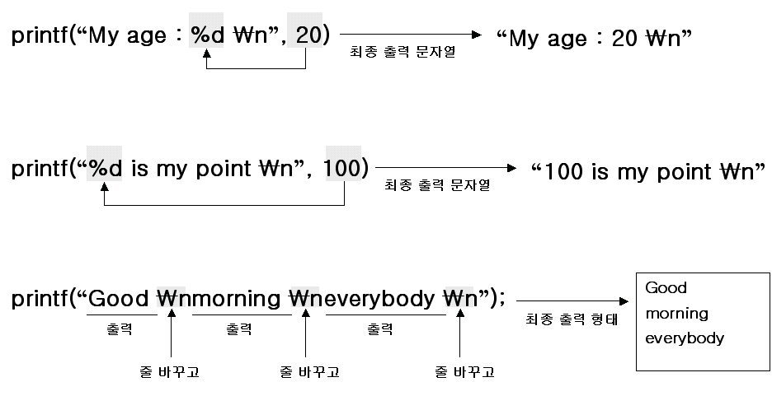
2-3 printf 함수의 기본적 이해
printf 함수 호출의 이해 4
그림 2-8

Slide 20

C 언어의 기본 구성(헤더 파일, 함수, 주석)에 대해 살펴보았다.
printf 함수가 지니고 있는 기능과 서식 문자에 대해 살펴보았다.

